Slide 1
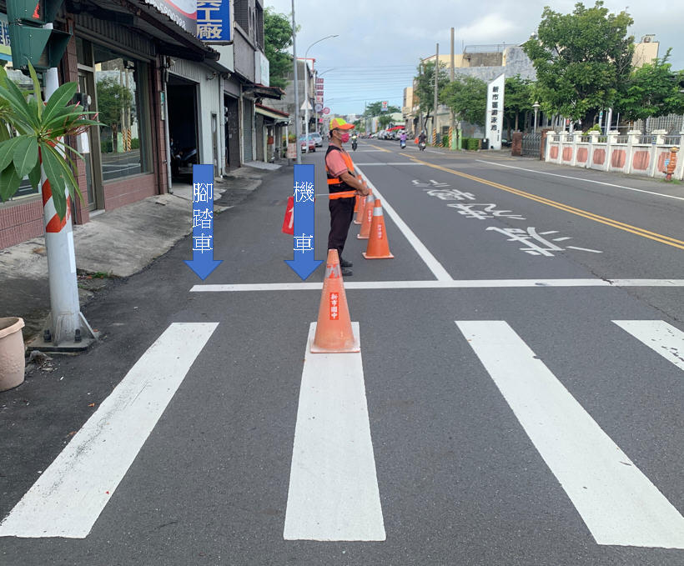
校門口上學時段人車動線規劃

Slide 2
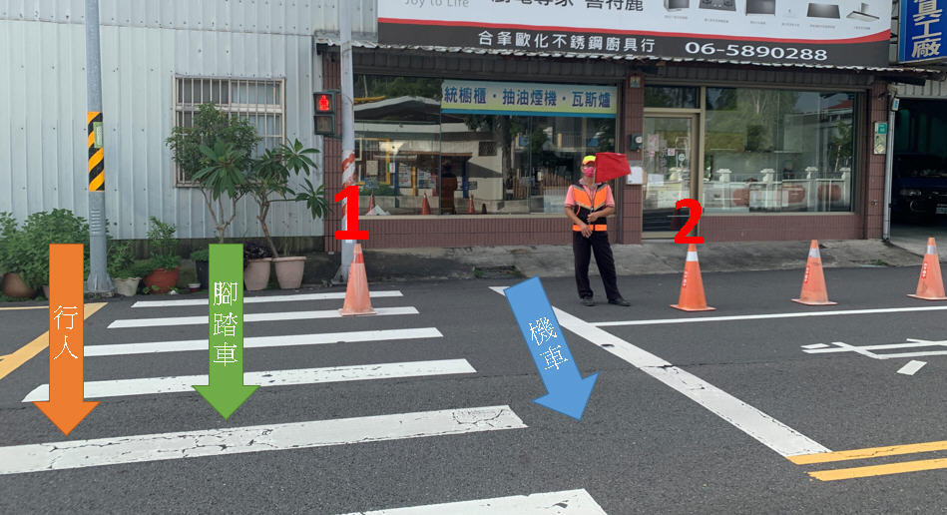
校門口上學時段人車動線規劃

